Slide 1

TRƯỜNG TIỂU HỌC HÒA NGHĨA
CHÀO ĐÓN QUÝ THẦY CÔ GIÁO ĐẾN DỰ GIỜ LỚP 1
MÔN: TIẾNG VIỆT 1
Giáo viên: Hoàng Thị Nhàn

Slide 2

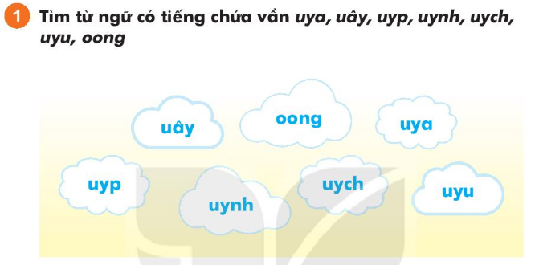
uây: quây quần,…
oong: cái xoong,…
uya: đêmkhuya,…
uyp: đèn tuýp,…
uych: huých tay,…
uynh: phụ huynh,…
uyu: khuỷu tay,…

Slide 3



Slide 4

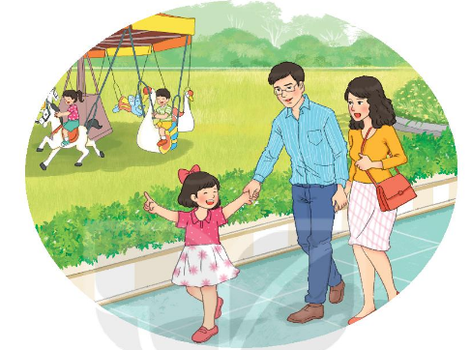
Gợi ý:
Gia đình em có mấy người?
Gồm những ai?
Mỗi người làm nghề gì?
Em thường làm gì cùng gia đình?
Tình cảm của em đối với gia đình như thế nào?
Gia đình em có 3 người.
Bố em là kĩ sư.
Mẹ em là giáo viên
Ngày nghỉ, bố mẹ thường cho em đi chơi.
Em rất yêu gia đình của em.

Slide 5

Gia đình em có năm ngưƟ. Ngày nghỉ, gia đình ΄m thưŊg qʤây qʤần χĹn nhau.
Ǯǯǯǯǯǯǯǯ
Ǯǯǯǯǯǯǯǯ
ǯǯǯǯǯǯǯǯ

Slide 6
